Slide 1

Механизмы социальной адаптации инвалидов

Slide 2
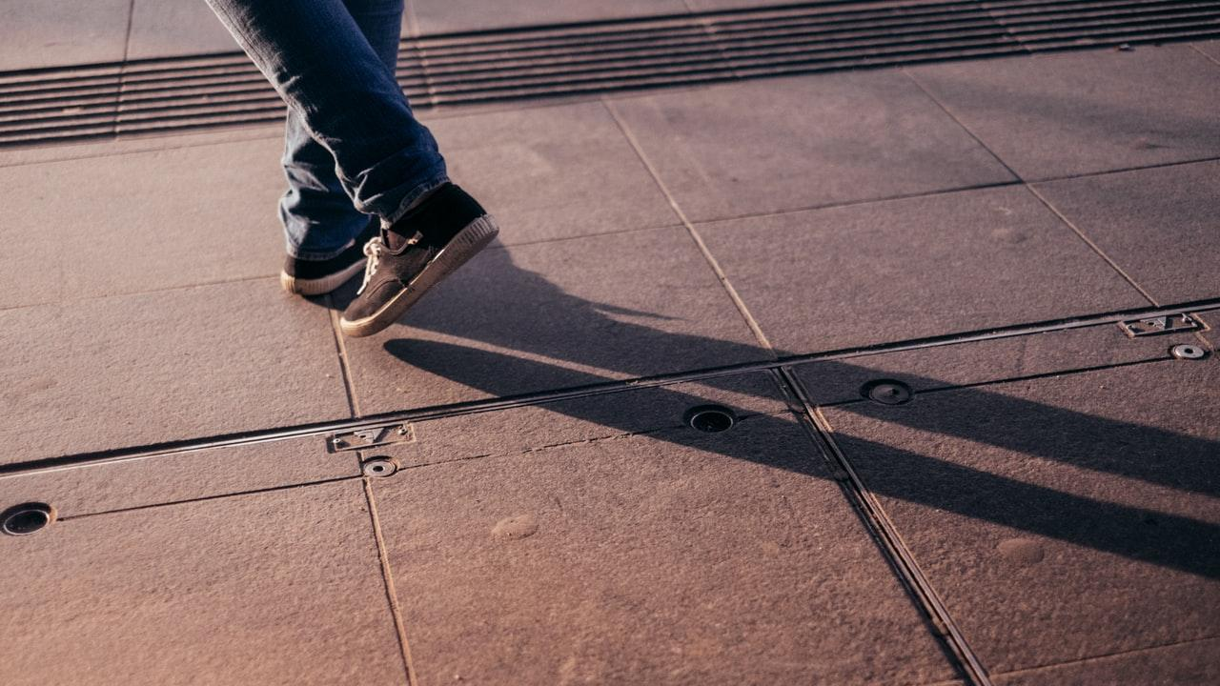
ГБПОУ НРТК
Ибраев Михаил
Мамонов Антон
Учащиеся группы
2ИСиП-19-1
2

Slide 3

«Я не хочу, чтобы меня жалели. Он часто протягивает мне телефон. Он забывает.»
3

Slide 4
Инвалидность в современном обществе
Инвалидность – специфические особенности состояния и развития организма человека, сопровождающееся ограничением жизнедеятельности в различных формах.
Социальная адаптация инвалидов – это комплекс мероприятий, предусматривающих восстановление потерянных или ранее разрушенных взаимоотношений и социальных связей в результате инвалидности.
4

Slide 5

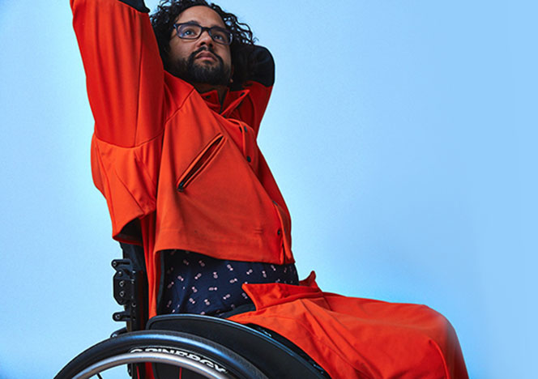
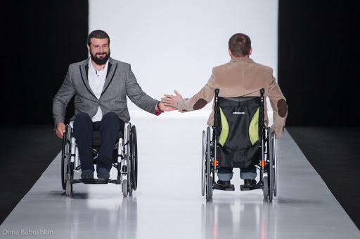
Показателем социально-психологической адаптации инвалидов является их отношение к собственной жизни.
5

Slide 6

Проблемы социальной адаптации
Проблема социальной адаптации инвалидов – одна из важнейших сторон общей интеграционной проблемы.
6

Slide 7

Задачи:
Получение инвалидами равных возможностей с остальными членами общества;
Охрана интересов и защита прав инвалидов;
Интеграция в социальную среду;
Информирование общества о выполнении мер социальной защиты инвалидов и их положении;
Формирование позитивного общественного мнения.
7

Slide 8

Отношение общества
Отношение государства к незащищенным слоям населения — показатель полноценного высокоразвитого, правового общества и государства.
8

Slide 9
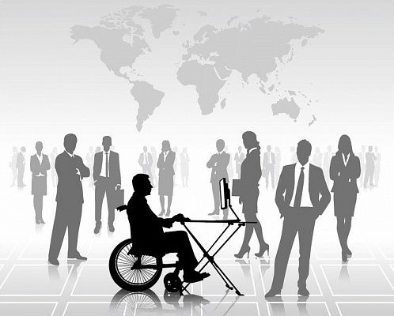
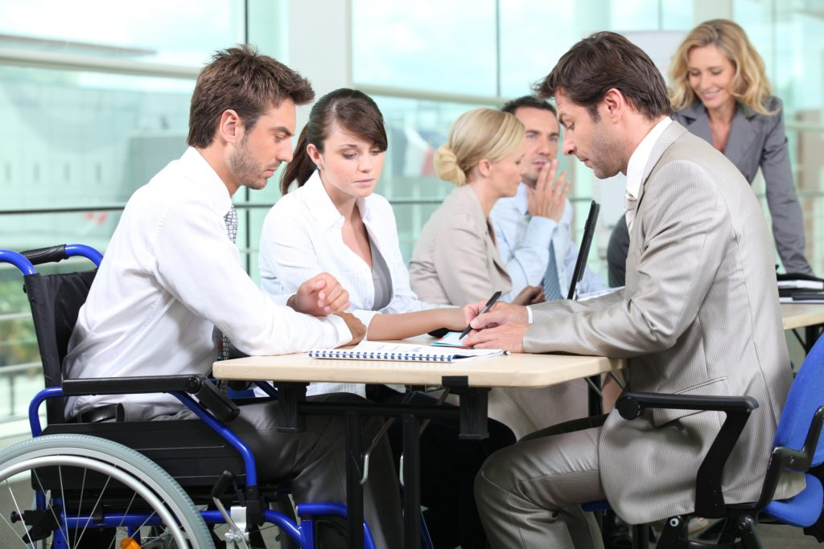
Для многих общение с людьми с ограниченными возможностями становится настоящим испытанием. Воспитанные люди боятся задеть инвалида неосторожным словом, взглядом, заставить человека почувствовать себя некомфортно.
9

Slide 10
Можно не иметь возможности ходить, но при этом иметь настолько богатый внутренний мир и глубокую любовь к жизни, запас оптимизма и душевных сил, что назвать такого человека несчастным просто язык не повернется.
10

Slide 11

Механизмы социальная адаптация
Основные механизмы социальной адаптации:
Добровольный - новые условия жизнедеятельности, предлагаемые субъекту средой, не противоречат его системе ценностных ориентаций, убеждений и идеалов
Вынужденный - характеристики и свойства новой для субъекта среды жизнедеятельности, не соответствуют и противоречат его ценностно-нормативным установкам
11

Slide 12
Дети-инвалиды
Из-за ограничений приспособительных возможностей дети-инвалиды являются наиболее проблемной группой с точки зрения социальной адаптации.
Успешная социальная адаптация позволяет детям-инвалидам более быстро приспособиться к полноценной жизни, восстановить их социальную значимость, повысить гуманные тенденции в обществе.
12

Slide 13

13

